Slide 1
METAPARADIGMA KEPERAWATAN
Eva Nurlina Aprilia, M.Kep.,Ns.,Sp.Kep.Kom

Slide 2
Falsafah Keperawatan
Keyakinan dasar tentang hakikat manusia dan esensi keperawatan yang menjadikan kerangka dasar dalam praktek keperawatan.
Manusia adalah mahluk holistic dan memiliki integritas yang tak terpisahkan
Manusia sebagai system yg terbuka memiliki pertumbuhan yg tidak terbatas dan unik, Berespon “Positif” dan “Negatif”tergantung budaya, agama, social, ekonomi,dll

Slide 3
Paradigma Keperawatan
Cara pandang yg merupakan kesepakatan bersama antar ilmuwan keperawatan ttg konsep utama yg mendasari perkembangan ilmu dan praktik keperawatan.
Merupakan cara pandang yang mendasar bagaimana kita
melihat, memikirkan, memaknai, menyikapi, serta memilih tindakan atas fenomena yang ada.
Paradigma menghubungkan ilmu pengetahuan, falsafah
dan teori yang diakui dan diterapkan oleh suatu disiplin ilmu

Slide 4
Paradigma Keperawatan
Cara pandang yg merupakan kesepakatan bersama antar ilmuwan keperawatan ttg konsep2 utama yg mendasari perkembangan ilmu keperawatan dan praktik keperawatan.
Paradigma keperawatan mencakup 4 aspek utama : Manusia, keperawatan, kondisi sehat-sakit, dan lingkungan

Slide 5
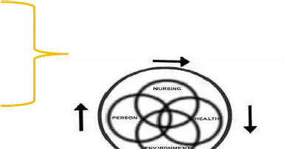
Paradigma Keperawatan
Terdiri dari 4 (empat) konsep utama yang disepakati dan menjadi kepedulian dalam
keperawatan (Fawcet,1978):
Manusia (Person)
Kesehatan (Health) Keperawatan (Nursing) Lingkungan (Environtment)
Metaparadigma

Slide 6
Metaparadigm
Person
Recipient of care, including physical, spiritual, psychological, and sociocultural componets Individual, family or community
Environtment
All internal and external conditions, circumtances and influences affecting person
Health
Degree of wellness or illness experienced by the person
Nursing
Actions, characteristics and attributes of person giving care

Slide 7
CONT….

Slide 8
Konsep : Manusia /Person
Manusia dalam keperawatan dipandang sebagai suatu sistem yang disebut sistem klien.
Inti Dari disiplin ilmu keperawatan
Sistem klien ini terdiri dari individu, keluarga, kelompok/khusus, dan komunitas/masyarakat.

Slide 9
Manusia dari sudut pandang Keperawatan
Sebagai makhluk unik
Mempunyai respon yang berbeda pada setiap individu dengan
stimuli yang sama
Sebagai sistem adaptif
dinamis, berbagai sub sistem maupun supra sistem,
mempertahankan keseimbangan
Sebagai makhluk holistik
Meliputi : Bio-Psiko-Sosio-Spiritual-Kultural

Slide 10
Manusia: Bio-Psiko-Sosio-Spiritual-Cultural
Manusia sebagai mahluk Biologis :
Manusia adalah mahluk hidup yang lahir, tumbuh dan berkembang sesuai dengan tuntutan dan kebutuhan.
Manusia merupakan susunan sel-sel yang hidup yang membentuk satu jaringan dan jaringan akan bersatu membentuk organ dan system organ.

Slide 11
Cont..
Manusia sebagai mahluk psikologis:
Memiliki Kepribadian yang terdiri dari : Dipengaruhi perasaan dan kata hati
Memiliki daya pikir dan kecerdasan
Memiliki kebutuhan psikologis agar pribadi dapat berkembang
Memiliki Kepribadian yang unik

Slide 12
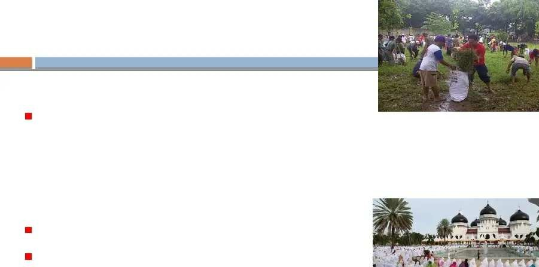
Cont..
Manusia sebagai mahluk sosial
Manusia membutuhkan manusia lain didalam menjalani kehidupannya
Manusia sebagai mahluk spiritual
Memiliki keyakinan dan kepercayaan
Menyembah Tuhan

Slide 13
Manusia sebagai Klien dalam layanan keperawatan
Individu
Sebagai kesatuan yang utuh dari aspek bio-psiko-sosio-kultural-spritual Kelemahan fisik dan mental, keterbatasan pengetahuan, kurang kemauan menuju kemandirian.
Keluarga
Unit utama, suatu kelompok, saling berkaitan, sebagai pengambil keputusan,perantara yang efektif.
Masyarakat
Kelompok dan komunitas yang memiliki tujuan dan norma sebagai
sistem nilai, Interaksi antar manusia dan lingkungan yg terdiri atas individu, keluarga, kelompok

Slide 14
Konsep Lingkungan
Lingkungan Fisik
Lingkungan Psikologis
Lingkungan Sosial

Slide 15
Lingkungan Fisik
Semua keadaan yang terdapat di sekitar tempat hidup yang akan mempengaruhi pada individu tersebut baik secara langsung maupun tidak langsung.
Lingkungan fisik mengacu pada lingkungan alami dan lingkungan buatan manusia
Contoh lingkungan fisik meliputi : Tanah, Udara, Air, Tanaman, Hewan

Slide 16
Lingkungan Psikologis
Perilaku manusia berdasarkan pengaruh dari lingkungan tempat tinggal, baik lingkungan sosial, lingkungan binaan maupun lingkungan alam.

Slide 17
Lingkungan Sosial
Lingkungan sosial merupakan tempat berlangsungnya aktivitas sehari-hari
Lingkungan sosial menjadi faktor penentu terhadap perubahan2 perilaku yg terjadi pada setiap individu atau kelompok.
Lingkungan keluarga, teman sebaya serta lingkungan tempat tinggal akan mebentuk perilaku dalam diri setiap individu
Lingkungan sosial yg baik akan membentuk pribadi yg baik krn perilaku dan kepribadian seseorang cerminan dari lingkungan sosial yg ia tempati

Slide 18
Manusia dengan Kebutuhan Dasarnya
1. Kebutuhan dasar yang sama sesuai dengan prioritas
masing-masing
2. Kebutuhan dasar sebagian dapat ditunda
Kegagalan dalam pemenuhan dapat menimbulkan sakit
Pemenuhannya dipengaruhi oleh stimulus internal maupun eksternal
Selalu berusaha memenuhi kebutuhan dengan segera
3.

Slide 19
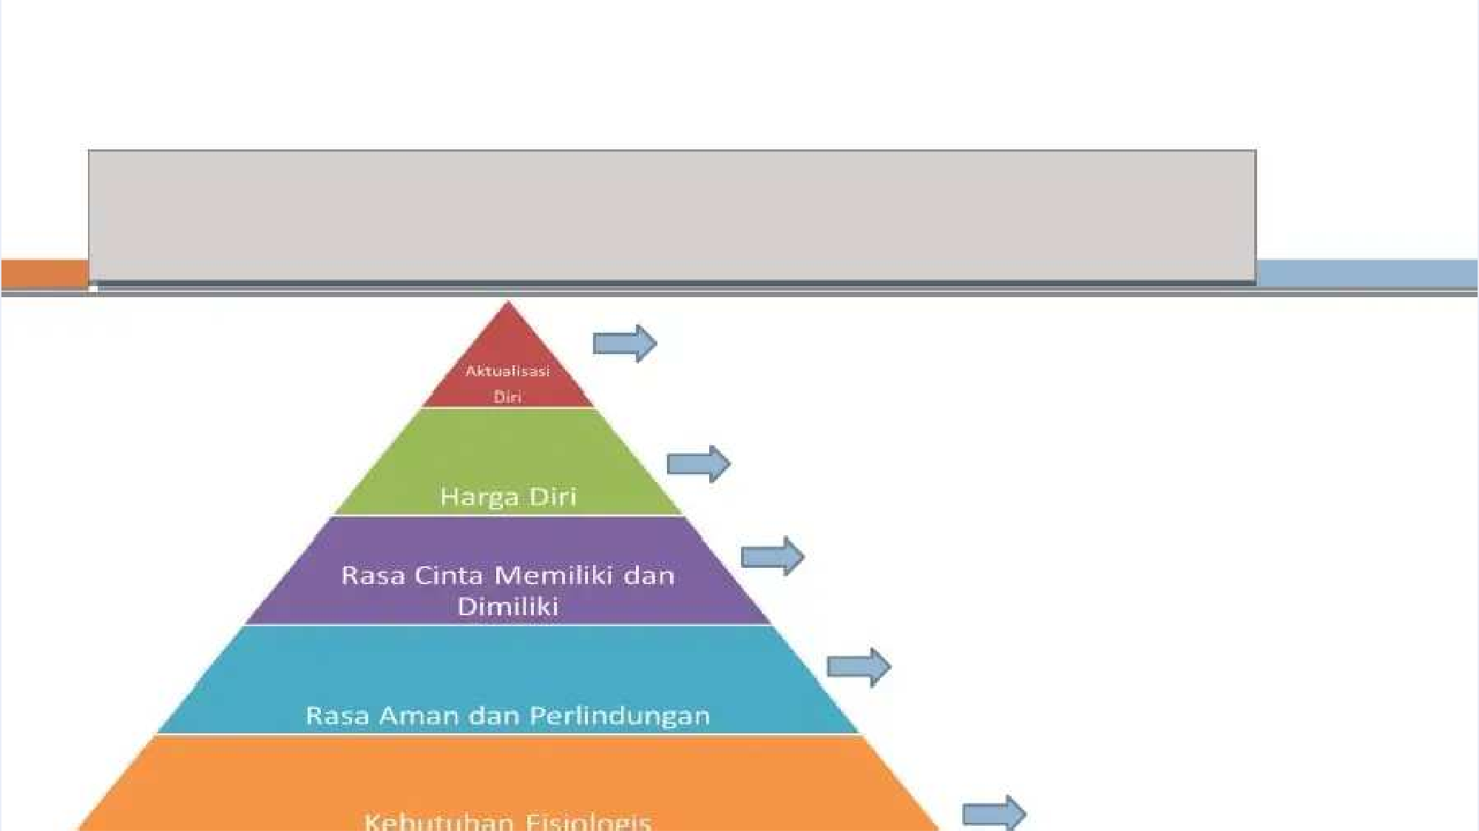
Kebutuhan Dasar Manusia: Abraham Maslow
Kepuasan bekerja sesuai dengan potensi dan dilaksanakan dengan senang hati serta jika berhasil mendapat pengakuan orang lain
Dihargai dalam pekerjaan, profesi, kecakapan, keluarga, kelompok dan masyarakat
Mendambakan kasih sayang, ingin dicintai individu/kelompok dan lain sebagainya
Perlindungan dari udara panas/dingin, kecelakaan, infeksi, alergi, terhindar dari
pencurian dan mendapatkan perlindungan hukum
Udara segar, air , elektrolit, makanan, pengeluaran zat sisa, tidur
Istirahat, latihan, kebersihan, seksual

Slide 20
Konsep: Sehat-Sakit
SEHAT
Sebagai kondisi yang normal dan alami, sehingga segala yang tidak normal dan bertentangan dengan alam dianggap sebagai kondisi yang tidak sehat dan harus dicegah.
DEFINISI SEHAT
Menurut U.U. Kes. R I No. 23 /1992
Keadaan Sejahtera yg memungkinkan utk hidup produktif secara sosial dan ekonomi

Slide 21
Sehat fisik :
Tidak merasa sakit dan memang secara klinis tidak sakit.
b) Semua organ tubuh normal dan berfungsi normal
c) Tidak ada gangguan fungsi tubuh.
Sehat mental (jiwa): sehat pikiran, emosional dan spiritual.
Sehat Pikiran : Tercermin dari cara berpikir seseorang: mampu berpikir logis atau secara
runtut.
b) Sehat Spiritual : Tercermin dari cara seseorang dalam mengekspresikan rasa syukur,
pujian atau penyembahan terhadap sang pencipta alam dan seisinya, dapat dilihat dari
praktik keagamaan /kepercayaannya serta perbuatan baik sesuai dengan norma
masyarakat.
c) Sehat Emosional : Tercermin dari kemampuan seseorang untuk mengekspresikan emosinya atau pengendalian diri yang baik

Slide 22
3. Sehat sosial
Seseorang mampu berhubungan dengan orang lain secara
baik, atau mampu berinteraksi dengan orang atau kelompok
lain tanpa membeda-bedakan.
4. Sehat dari aspek ekonomi
Mempunyai pekerjaan atau menghasilkan secara ekonomi.
Untuk anak dan remaja atau bagi yang sudah tidak bekerja atau pensiun atau usila, berlaku produktif secara sosial.

Slide 23
Cont..
SEHAT menurut WHO
Kesehatan adalah keadaan sempurna, baik fisik,mental, maupun sosial dan tidak hanya bebas dari penyakit
dan cacat.

Slide 24
SAKIT
Parson
Kondisi dimana terjadi ketidakseimbangan dari fungsi normal tubuh manusia, termasuk sistem biologis.
Bauman
Seseorang menggunakan tiga kriteria untuk menentukan apakah mereka sakit 1. Adanya gejala : naiknya temperature, nyeri
2.Persepsi tentang bagaimana mereka merasakan : baik, buruk, sakit.
3. Kemampuan untuk melaksanakan aktivitas sehari-hari : Bekerja

Slide 25
Rentang sehat-sakit
Suatu skala ukur secara relative dalam mengukur keadaan sehat/kesehatan seseorang.
Kedudukannya pada tingkat skala ukur : dinamis dan bersifat individual.
Jarak dalam skala ukur : keadaan sehat secara optimal pada satu titik dan kematian pada titik yang lain

Slide 26
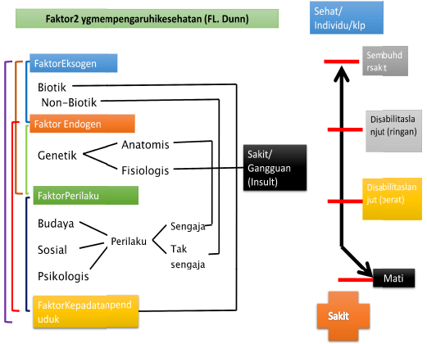

Slide 27
Konsep Keperawatan
Keperawatan adalah bentuk pelayanan profesional yang merupakan
bagian integral dari pelayanan kesehatan, didasarkan pada ilmu & kiat keperawatan, berbentuk pelayanan bio-psiko-sosio-kultural-spiritual yg komprehensif, ditujukan pada individu, keluarga, kelompok & komunitas baik sakit maupun sehat serta mencakup seluruh siklus hidup manusia

Slide 28
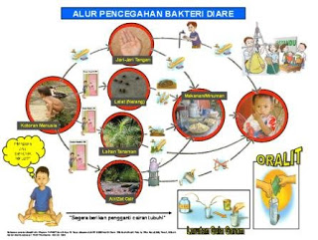
Contoh Gambaran Metaparadigma

Slide 29
Hubungan Paradigma dan Teori Keperawatan

Slide 30
Definisi Teori
Teori adalah sekumpulan konsep, definisi dan preposisi yg menunjukkan suatu gambaran yg sistematis dari fenomena.
Teori keperawatan merupakan usaha-usaha untuk menguraikan atau menjelaskan fenomena-fenomena mengenai keperawatan sehingga melalui teori keperawatan dapat dibedakan apakah keperawatan termasuk disiplin ilmu atau aktivitas yang lainnya (Hidayat, 2004).

Slide 31
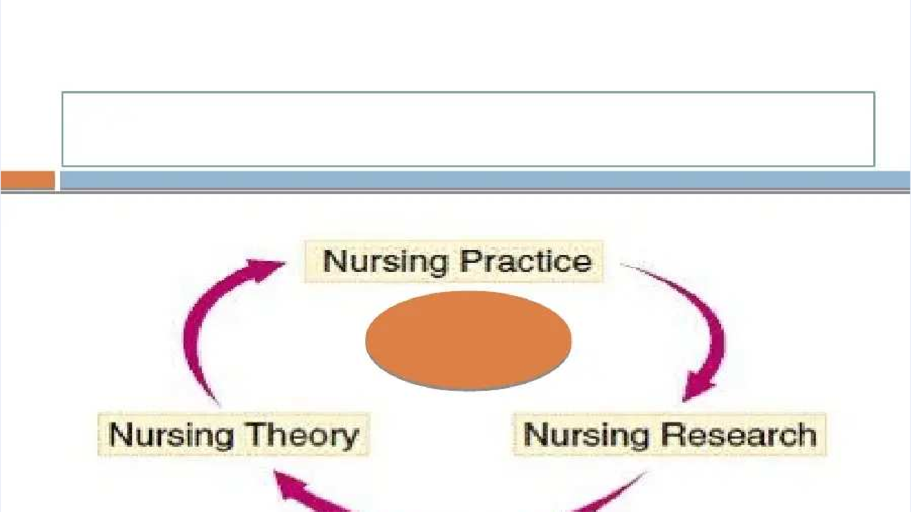
Discipline of Nursing
Nursing Process

Slide 32
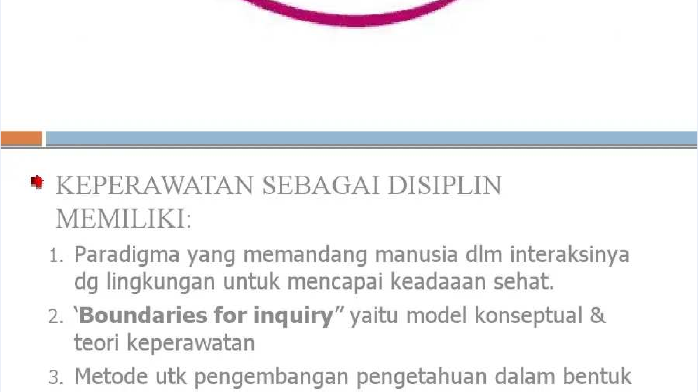
KARAKTERISTIK PERAWAT SEBAGAI DISIPLIN DAN PROFESI
KEPERAWATAN SEBAGAI DISIPLIN MEMILIKI :
1. Paradigma yang memandang manusia dlm interaksinya
dg lingkungan untuk mencapai keadaaan sehat.
2. Boundaries for inquiry” yaitu model konseptual & teori keperawatan
3. Metode utk pengembangan pengetahuan dalam bentuk
Penelitian dan Uji coba Teori Keperawatan

Slide 33
Keperawatan Sebagai profesi Memiliki:
“Body Knowledge” yg sistematis dan khusus
Mengembangkan “Body Knowledge” secara konstan melalui penelitian
Melaksanakan pendidikan melalui lembaga pendidikan tinggi
Menerapkan “Body Knowledge” dalam pelayanan
Berfungsi secara otonomi dalam merumuskan kebijakan dan mengendalikan praktik keperawatan
Memberikan pelayanan utk kesejahteraan masyarakat di atas kepentingan pribadi, berpegang pada tradisi luhur dan etika profesi
Memberikan kesempatan utk pertumbuhan profesional dan kesejahteraan profesi

Slide 34
Cont….. Siapa Perawat itu ?
Berdasarkan Kepmenkes. R.I no.647/Menkes/SK/IV/2000, Diperbarui Kepmenkes . R.I. no.1239/Menkes/SK/XI/2001
Perawat:
Orang yang telah lulus dari pendidikan perawat, baik di dalam maupun diluar negeri sesuai dengan ketentuan peraturan perundang-undangan yang berlaku (sesuai jenjang profesionalisme keperawatan).
Mereka yang memiliki kemampuan dan kewenangan melakukan tindakan keperawatan berdasarkan ilmu yg dimilikinya yg diperoleh melalui pendidikan keperawatan (UU Kesehatan No. 23 Tahun 1992)

Slide 35
HAKIKAT KEPERAWATAN
Tidak dapat dipisahkan dari profesi kesehatan
Mempunyai beberapa tujuan yang jelas
Fungsi utamanya membantu klien baik sehat maupun sakit
guna mencapai derajat kesehatan yang optimal
Intervensi keperawatan dilakukan melalui upaya promotif, preventif, kuratif dan rehabilitatif, sesuai wewenang, tanggung
jawab, etika profesi.

Slide 36
Bentuk Layanan Keperawatan
Pelayanan Keperawatan adalah suatu bentuk pelayanan profesional yang merupakan bagian integral dari pelayanan kesehatan yang didasarkan pada ilmu dan kiat Keperawatan ditujukan kepada individu, keluarga, kelompok, atau masyarakat, baik sehat maupun sakit. E:\MK Falsafah Keperawatan 2022.2023\PDF_UU Nomor 38 Tahun 2014 Tentang Keperawatan.pdf

Slide 37
Bentuk Intervensi Keperawatan
Suatu tindakan yg dibuat utk membantu klien mencapai tingkat kesehatan yang diharapkan
Intervensi (perencanaan) merupakan kegiatan dlm keperawatan yg meliputi tuuan, menetapkan hasil apa yg ingin dicapai serta memilih intervensi keperawatan agar dengan mudah mencapai tujuan
Tahapan perencanaan memberi kesempatan kpd perawat, klien serta orang terdekat klien dlm merumuskan rencana tindakan keperawatan utk mengatasi masalah yg dialami oleh klien
Perencanaan tsb merupakan suatu petunuk yg tertulis dgn menggambarkan sasaran yg tepat & sesuai dgn rencana tindakan keperawatan yg dilakukan terhadap klien sesuai dgn kebutuhannya berdasarkan diagnosa keperawatan

Slide 38
Intervensi Keperawatan Independen
Intervensi Keperawatan Kolaboratif

Slide 39
Intervensi Keperawatan Independen
Tindakan yang dilakukan oleh Perawat terhadap Klien secara mandiri tanpa peran aktif dari tenaga kesehatan lain

Slide 40
Intervensi Keperawatan Kolaboratif
Intervensi yang dilakukan oleh Perawat pada Klien dalam bentuk Kerjasama dengan Tenaga Kesehatan lainnya

Slide 42
DAFTAR PUSTAKA
Concept, process and Practice. New Jersey : Pearson Prentice Hall
Potter & Perry. 2009. Fundamentals of Nursing. -7th ed.
Canada : Mosby Elsevier
McEwen, M & Wills, M. M. 2011. Theoretical Basic for
Nursing. 3rd ed. Philadelphia: Wolters Kluwer Health
McEwel, M &Wills, E.M.(2014). Theoritical Basis for Nursing
Kozier & Erbs. 2008. Fundamentals of Nursing eight edition

